Slide 1
Прощание с Азбукой

Slide 5
Мы Азбуку у вас украли
Её название разобрали
Как все буквы соберёте,
Быстро Азбуку найдёте.
Вот Вам карта, чтобы знать,
Где же буквы вам искать.

Slide 6
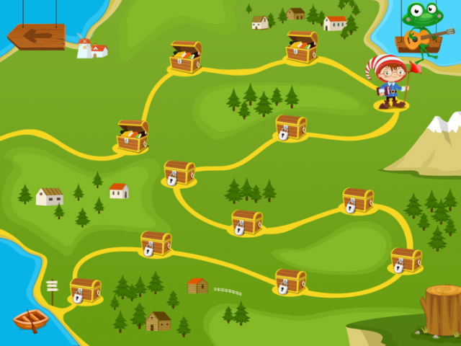
А

Slide 8
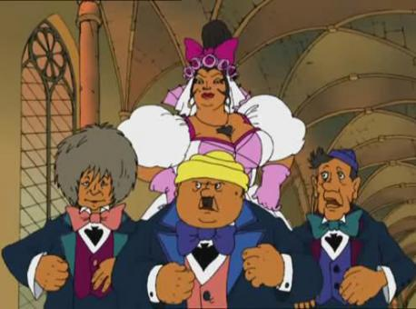
А

Slide 9
З

Slide 11
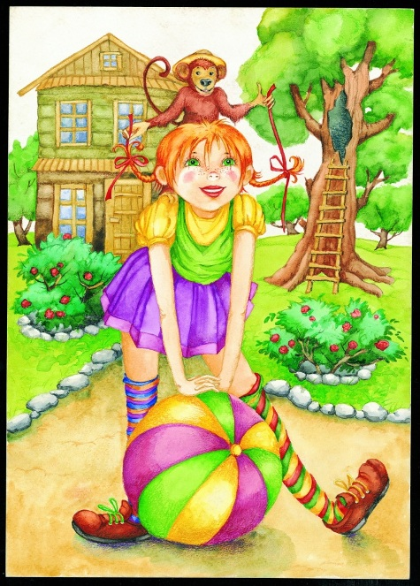
З

Slide 12
Б

Slide 14
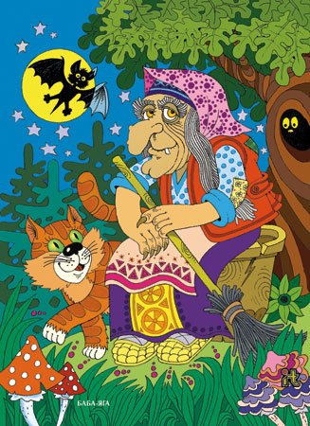
Б

Slide 15
У

Slide 18
У

Slide 19
К

Slide 21
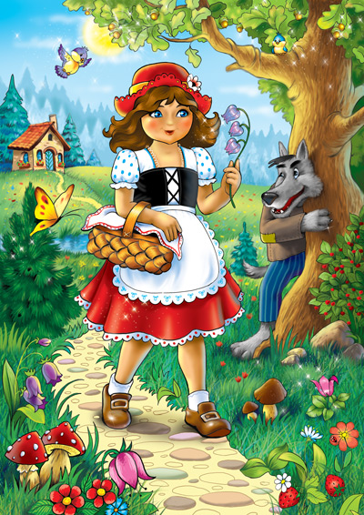
Красная Шапочка

Slide 26
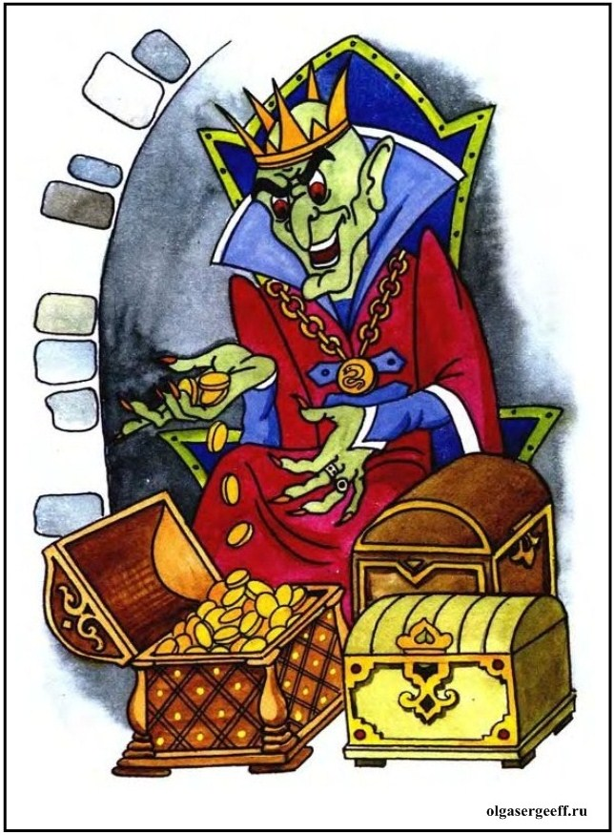
К

Slide 27
А

Slide 29
А

